Slide 1


Θεωρία Κλινικής Χημείας ΙΙ
Ενότητα 1 : Εισαγωγή στην κινητική των ενζύμων
Πέτρος Καρκαλούσος
Επίκουρος καθηγητής κλινικής χημείας –
Μεθόδων Ελέγχου Ποιότητας
v. 2017.001
Notes:
Πηγές βιβλιογραφίας – βασικές έννοιες ( να προστεθεί στην ονομασία ενότητας;)

Slide 2
Τι προσδιορίζεται στη κλινική χημεία
Οργανικά υποστρώματα
Ιόντα
Ένζυμα
Ορμόνες
Καρκινικοί δείκτες

Slide 3
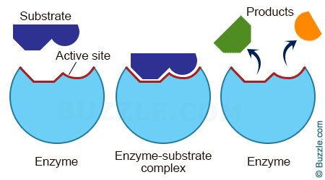
H λειτουργία των ενζύμων
http://www.buzzle.com/articles/how-do-enzymes-work.html

Slide 4
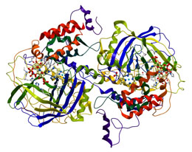
Η δομή των ενζύμων
Είναι πρωτεΐνες, αν και το RNA έχει κάποιες καταλυτικές ιδιότητες.
Συνήθως η τριτοταγής τους δομή είναι σφαιρική.

Slide 5
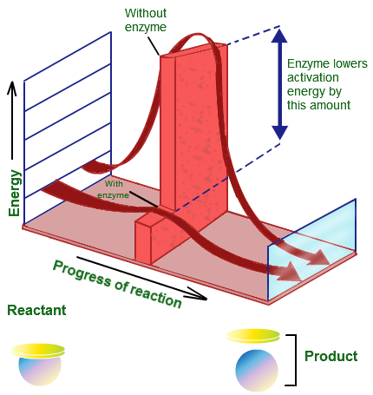
Πως τα ένζυμα επιταχύνουν τις χημικές αντιδράσεις

Slide 6
Από τι εξαρτάται η ταχύτητα των ενζυμικών αντιδράσεων
Τη συγκέντρωση του υποστρώματος [E]
Tη συγκέντρωση του ενζύμου [Ε]
Το pH
Tη θερμοκρασία
Η μεταβολή των [S] και [E] μελετάται με την κινητική των ενζύμων.

Slide 7
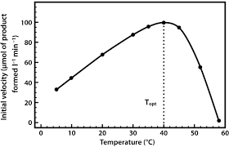
Η επίδραση της θερμοκρασίας στην ενεργότητα των ενζύμων
Μετά από κάποια θερμοκρασία (οptimum) η ενεργότητα μειώνεται ραγδαία.

Slide 8
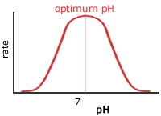
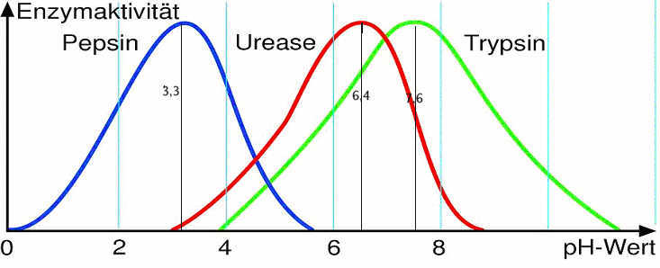
Η επίδραση του pH στην ενεργότητα των ενζύμων
Κάθε ένζυμο έχει το δικό του optimum pH, πριν και μετά από αυτή την τιμή η ενεργότητα του μειώνεται ταχέως.

Slide 9
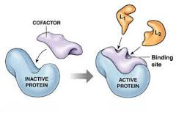
Η δράση των συνενζύμων
Τα συνένζυμα είναι οργανικά μόρια που δημιουργούν σύμπλεγμα με το ένζυμο διευκολύνοντας έτσι την σύνδεση με τα υποστρώματα.

Slide 10
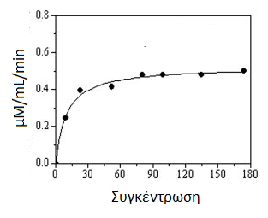
H επίδραση της [S] στην ταχύτητα των ενζυμικών αντιδράσεων (1 από 8)
Κινητική μηδενικής τάξης
Ταχύτητα
Kινητική πρώτης τάξης
μΜ/mL

Slide 11
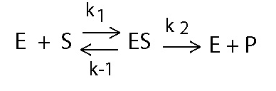
H επίδραση της [S] στην ταχύτητα των ενζυμικών αντιδράσεων (2 από 8)
Το βασικό σχήμα της κινητικής των ενζύμων
v₁ = k₁ [E] [S]
v₂ = k₋₁ [ES]
v₃ = k₂ [ES]

Slide 12
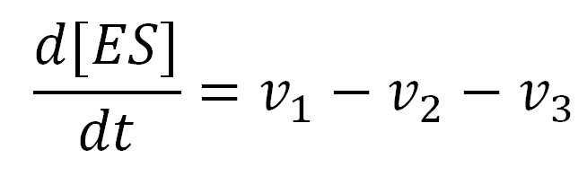
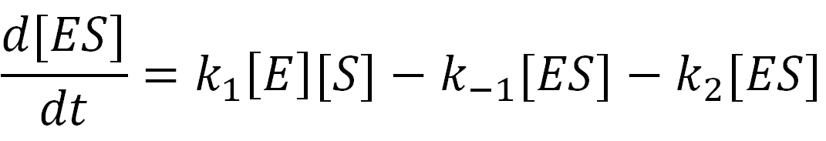
H επίδραση της [S] στην ταχύτητα των ενζυμικών αντιδράσεων (3 από 8)
v1 = k1 [E] [S]
v2 = k-1 [ES]
v3 = k [ES]
ή

Slide 13
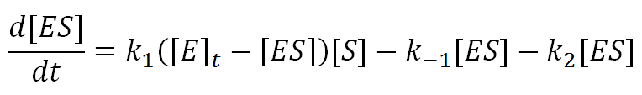
H επίδραση της [S] στην ταχύτητα των ενζυμικών αντιδράσεων (4 από 8)
Επειδή το ένζυμο της αντίδρασης δεν είναι εξ’ολοκλήρου ελεύθερο μιας και μέρος του βρίσκεται σε μορφή συμπλόκου [ES] η συγκέντρωση του ενζύμου είναι μικρότερη:
[E] = [E]t – [ES]
Η εξίσωση:
γίνεται:

Slide 14
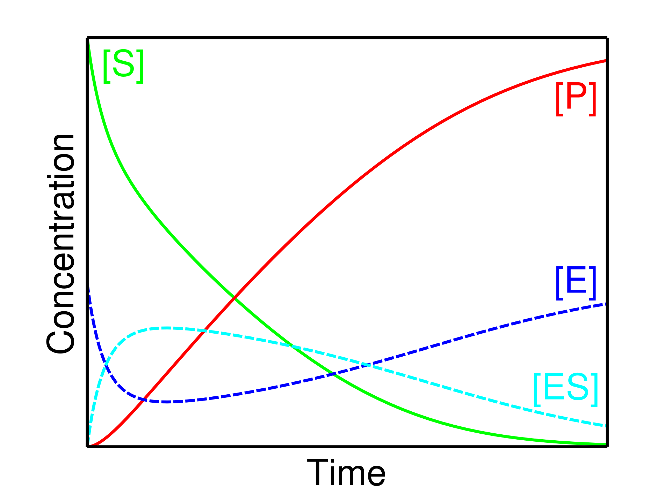
H επίδραση της [S] στην ταχύτητα των ενζυμικών αντιδράσεων (5 από 8)

Slide 15
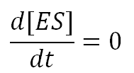

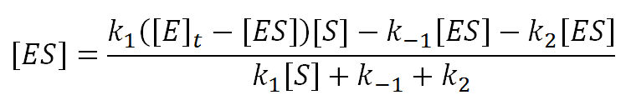
H επίδραση της [S] στην ταχύτητα των ενζυμικών αντιδράσεων (6 από 8)
Στην αρχή της ενζυμικής αντίδρασης η ταχύτητα της είναι μηδέν δηλαδή:
ή
Αν στην εξίσωση αυτή μπει κοινός παρονομαστής το [ES] και λύσουμε ως προς [ΕS]:

Slide 16
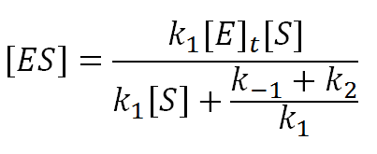
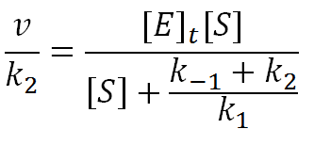
H επίδραση της [S] στην ταχύτητα των ενζυμικών αντιδράσεων (7 από 8)
Διαιρώντας παρονομαστή και αριθμητή και k1 παίρνουμε:
H ταχύτητα της ενζυμικής αντίδρασης εξαρτάται από την διάσπαση του ES σε Ε και P δηλαδή από v = v3 = k2 [ES]

Slide 17
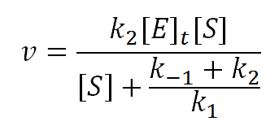
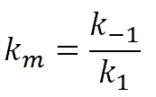
H επίδραση της [S] στην ταχύτητα των ενζυμικών αντιδράσεων (8 από 8)
Πολλαπλασιάζοντας και τα δύο μέλη με k1 παίρνουμε:
Αν το σύνολο του ενζύμου βρίσκεται με την μορφή συμπλόκου ενζύμου – υποστρώματος η v θα ισούνται με Vmax. Eπειδή τότε Vmax = Κ₂ [Ε]_{t} αν ορίσουμε:
τότε:

Slide 18
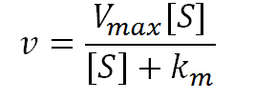
Η εξίσωση Μichaelis-Menten (1 από 9)
…η ταχύτητα της ενζυμικής αντίδρασης ισούνται:
H εξίσωση ονομάζεται Michaelis-Menten
Το Km ονομάζεται σταθερά Michaelis.

Slide 19
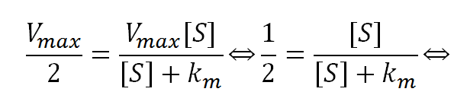

Η εξίσωση Μichaelis-Menten (2 από 9)
Αν η ταχύτητα είναι το μισό της μέγιστης v = Vmax/2
Tότε γίνεται:

Slide 20
Η εξίσωση Μichaelis-Menten (3 από 9)
Συμπέρασμα:
Το Km είναι η συγκέντρωση του υποστρώματος του ενζύμου όταν η ταχύτητα της ενζυμικής αντίδρασης ισούνται με το μισό της μέγιστης.
Το Km εκφράζει την ικανότητα του ενζύμου να αντιδρά με του υπόστρωμα.
Μεγάλο Km μεγάλη ικανότητα και αντιστρόφως.

Slide 21

Η εξίσωση Μichaelis-Menten (4 από 9)
Η Kcat
Έχουμε:
Και όπου
Άρα ισχύει:
…. δηλαδή το Km έχει να κάνει με την δημιουργία του συμπλόκου ES.

Slide 22

Η εξίσωση Μichaelis-Menten (5 από 9)
Η Kcat
Έχουμε:
Στη πράξη η ενζυμική αντίδραση εξαρτάται από την χρόνο διάσπασης του συμπλόκου.
Επειδή η K₂ είναι πολύ σημαντική ισχύει:
Και αντίστοιχα V_{max} = Κcat [E]_{t}

Slide 23
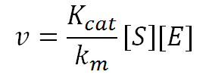
Η εξίσωση Μichaelis-Menten (6 από 9)
Η Kcat
Η Kcat εκφράζει τον χρόνο που απαιτείται για να μετατραπεί ένα μόριο ενζύμου σε ένα μόριο υποστρώματος.
Γι’αυτό τον λόγο η Kcat καλείται και αριθμός ανακύκλησης.
Ο αριθμός ανακύκλησης και το km ορίζουν την εξειδίκευση του ενζύμου με το υπόστρωμα:

Slide 24
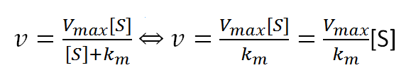
Η εξίσωση Μichaelis-Menten (7 από 9)
Τι ισχύει όταν το [S] είναι μικρό
Tότε έχουμε κινητική πρώτης τάξης:
ή απλούστερα v = k [S]
Δηλαδή όταν η [S] είναι πολύ μικρή η ταχύτητα της αντίδρασης είναι ανάλογη της [S]
Iσχύει τότε k = V_{max}/K_{m}

Slide 25
Η εξίσωση Μichaelis-Menten (8 από 9)
Τι ισχύει όταν το [S] είναι μικρό
k = V_{max}/K_{m}
Όπου:
V_{max} : εκφράζεται σε μονάδες mol/min x L
K_{m} : εκφράζεται σε μονάδες min⁻¹
Άρα k: εκφράζεται σε 1/min
Πρακτικά όταν k = 0,01/min το 1% του υποστρώματος μετατρέπεται σε προϊόν σε ένα λεπτό.

Slide 26
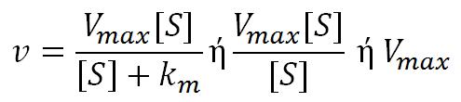
Η εξίσωση Μichaelis-Menten (9 από 9)
Τι ισχύει όταν το [S] είναι μεγάλο
Όταν [S] > 10 Km ισχύει:
Τότε έχουμε κινητική μηδενικής τάξης

Slide 27
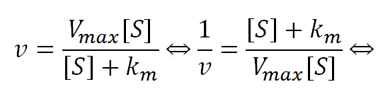
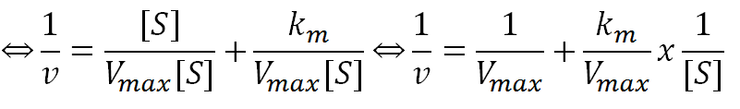
Ο γραφικός μετασχηματισμός Km,
Vmax (1 από 4)
Αν η εξίσωση Michaelis Menten αντιστραφεί:

Slide 28
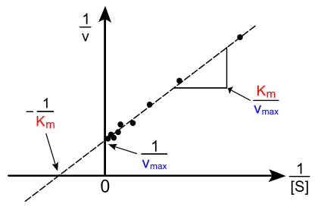
Ο γραφικός μετασχηματισμός Km,
Vmax (2 από 3)
H μέθοδος του διπλού αντιστρόφου

Slide 29
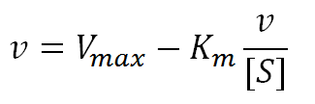
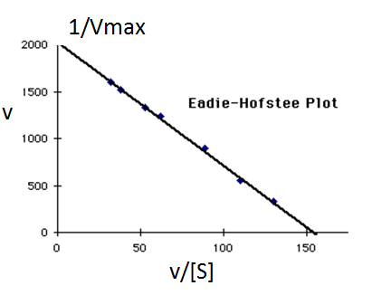
Ο γραφικός μετασχηματισμός Km,
Vmax (3 από 3)

Slide 30
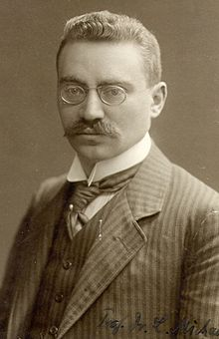
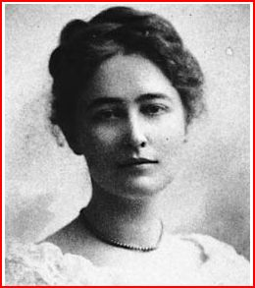
Oι επιστήμονες που ανακάλυψαν την ομώνυμη εξίσωση το 1913 (1 από 2)
Leonor Michaelis
1875 - 1949
Maud Menten
1879 - 1960

Slide 31
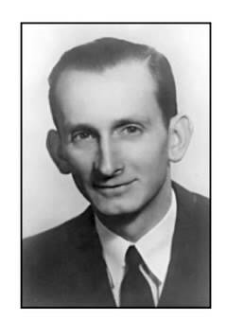
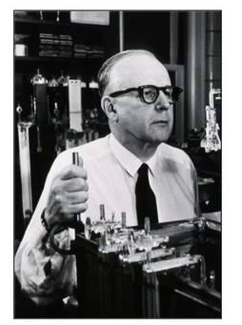
Oι επιστήμονες που ανακάλυψαν την ομώνυμη εξίσωση το 1934 (2 από 2)
Hans Lineweaver
1907 - 2009
Dean Burk
1904 - 1988

Slide 32
Τέλος ενότητας

